Slide 1
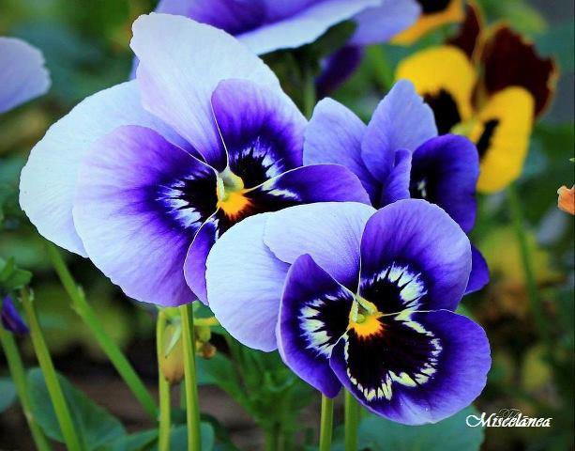

Ma Socorro Poesia Slides
Apresenta
De
Sua Autoria
VÍCIO MORTAL
Automático
Formatação: Wal*

Slide 2
ENÍGMA DOS DIAS: SINUOSO MISTÉRIO
EM NOITES RUMINANTES SINTO FRIO
SE O RISO ACALMA A TEMPESTADE
O CORAÇÃO CHORA RIOS DE SAUDADE.
Formatação: Wal*

Slide 3
ALÉM...MUITO ALÉM...TEMPO FATAL
VEIA LOUCA PERSISTE INDOMÁVEL
ESCALA TEMPORAL. AMOR INCRÍVEL
IMPRESCINDÍVEL TEMPERATURA: VÍCIO MORTAL
Formatação: Wal*

Slide 4
CORAÇÃO EM EXÍLIO É DESTINO CASUAL
EXCLUSIVA PAIXÃO. SECRETA FELICIDADE
FLUI O CORAÇÃO DO BELO MAR. COLOSSAL.
Formatação: Wal*

Slide 5
AMA! SILÊNCIO NOTURNO CHAMA À REALIDADE
PARTE DE MIM EM ECLÍPSE EVENTUAL
HOJE LÁGRIMAS SÃO PRISMAS DA SAUDADE.
Ma Socorro
Formatação: Wal*

Slide 6
Créditos
TEXTO DE MA SOCORRO
MARCOLÂNDIA - PI
FONTE: INTERNET
www.socorrosfm.wordpress.com
MÚSICA: TUDO DE MIM (Waldir Silva)
FORMATAÇÃO: Wal*
Respeite os direitos autorais de Ma Socorro, não retirando e nem adulterando seus créditos.
Formatação: Wal*

Slide 7
www.sergrasan.com/masocorropoesiaslides
Formatação: Wal*

